Slide 1

迈克耳逊干涉仪测折射率

Slide 2
目 录
实验背景
实验目的
实验原理
仪器介绍
实验内容与步骤
数据处理

Slide 3
一.实验背景
光的干涉现象是光的波动性的一种表现．当一束光被分成两束，经过不同路径再相遇时，如果光程差小于该束光的相干长度，将会出现干涉现象。迈克尔逊干涉仪是一种利用分割光波振幅的方法实现干涉的精密光学仪器。
自1881年问世以来，迈克尔逊用它完成了三个著名实验：否定“以太”的迈克尔逊—莫雷实验；光谱精细结构和利用光波波长标定长度单位。
迈克尔逊干涉仪结构简单、光路直观、精度高，其调整和使用具有典型性．根据迈克尔逊干涉仪的基本原理发展的各种精密仪器已广泛应用于生产和科研领域。

Slide 4
二.实验目的
学习“零光程差法”，测量玻璃的折射率

Slide 5
三.实验原理
迈克尔逊干涉仪光路
空气薄膜的等倾干涉
零光程差法

Slide 6







迈克尔逊干涉仪光路
P₁和P₂是两块完全相同的玻璃板，在P₁的后表面上镀有半透明的银膜，能使入射光分为振幅相等的反射光和透射光，称为分光板。P₁和P₂与M₁和M₂成45°角。
由光源发出的光束，通过分光板P₁分成反射光束1和透射光束2，分别射向M₂和M₁，并被反射回到P₁。由于两束光是相干光，从而产生干涉。
干涉仪中P₂称为补偿板，是为了使光束2同光束1一样三次通过玻璃板，保证两光束间的光程差不致过大。
由于P₁银膜的反射，使在M₂附近形成M₁的一个虚象M₁’。则光束1和光束2的干涉等效于由M₂和M₁’之间空气薄膜而产生。
１
２

Slide 7









空气薄膜的等倾干涉
相干光束
P₁银膜的反射，使在M₂附近形成M₁的一个虚象M₁’，光束1和光束2的干涉等效于M₂和M₁’反射光的干涉。 M₂与M₁’ 平行时， M₂ 与M₁’ 之间的空气薄膜的厚度d为常数。
当光线垂直入射时，M₂ 与M₁’ 反射光束的光程差为2d，等效于S₂与S₁’两个相距2d两相干光源发出的光。

Slide 8




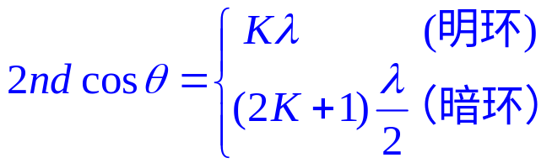
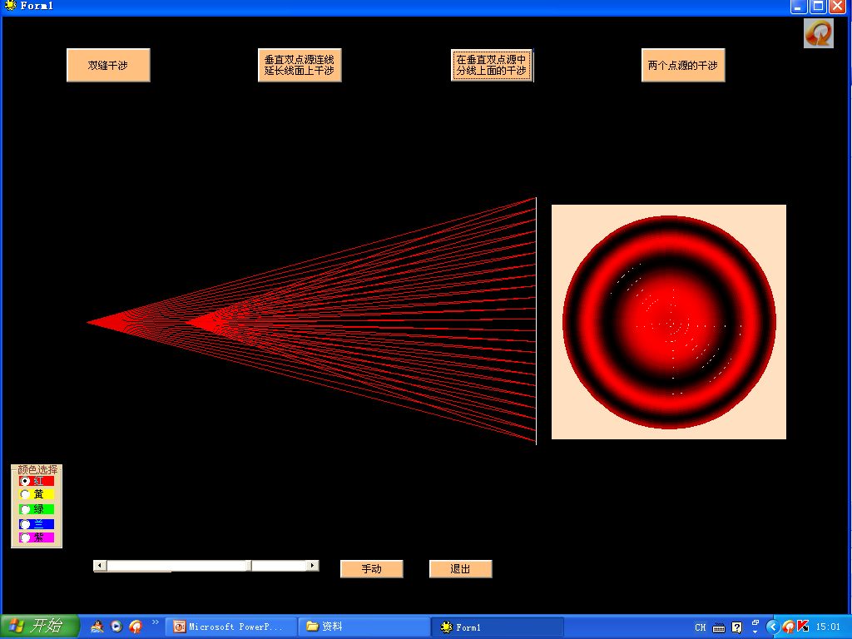

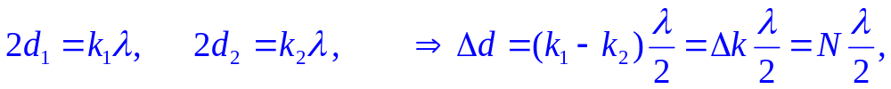
空气薄膜的等倾干涉
光线以任意角度入射时，光程差Δ，与空气薄膜d、光线入射角θ有关，空气折射率n=1。
d不变时，θ相同的地方形成一条圆环，这些干涉条纹为等倾干涉条纹。
透镜
空气薄膜d的厚度变化，与条纹的改变数成正比，即d改变λ/2，即可冒出或消失一圈明环或一圈暗环。

Slide 9
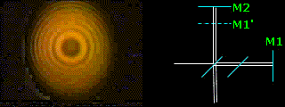
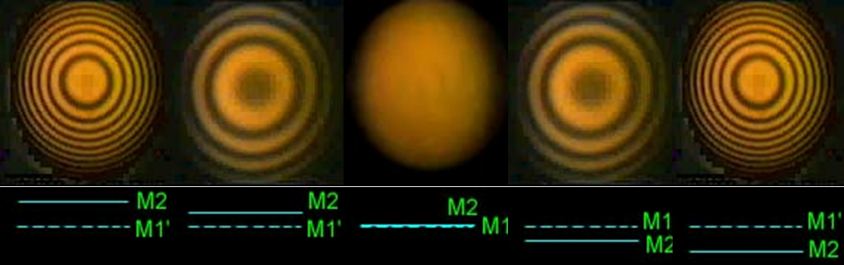
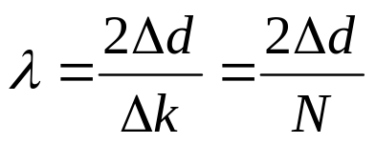
空气薄膜的等倾干涉
则待测光的波长为：
N，为条纹变化数；
Δd，为M₂和M₁’间空气薄膜的厚度改变量。

Slide 10
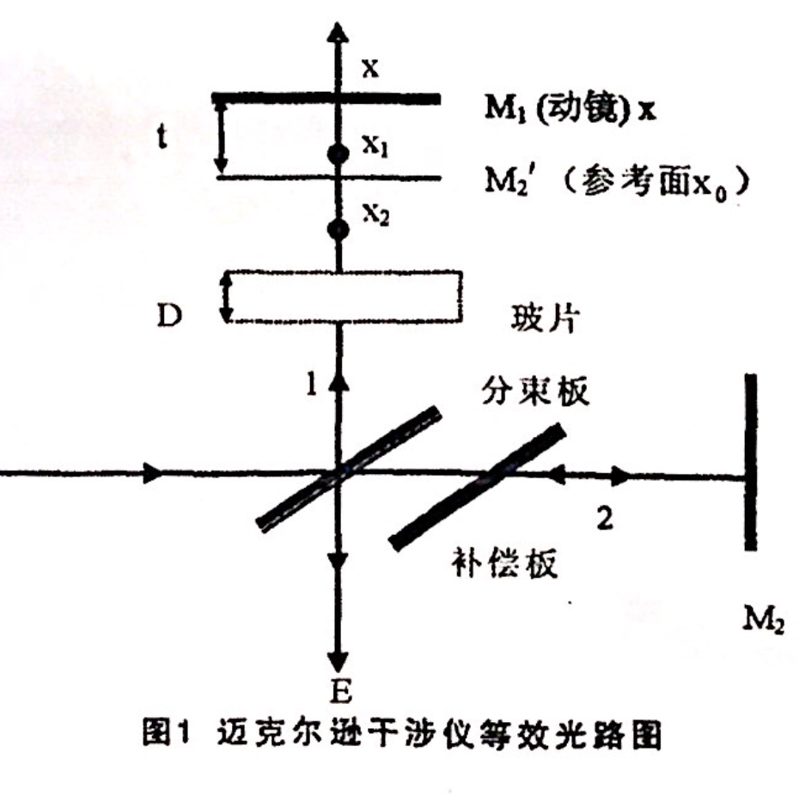
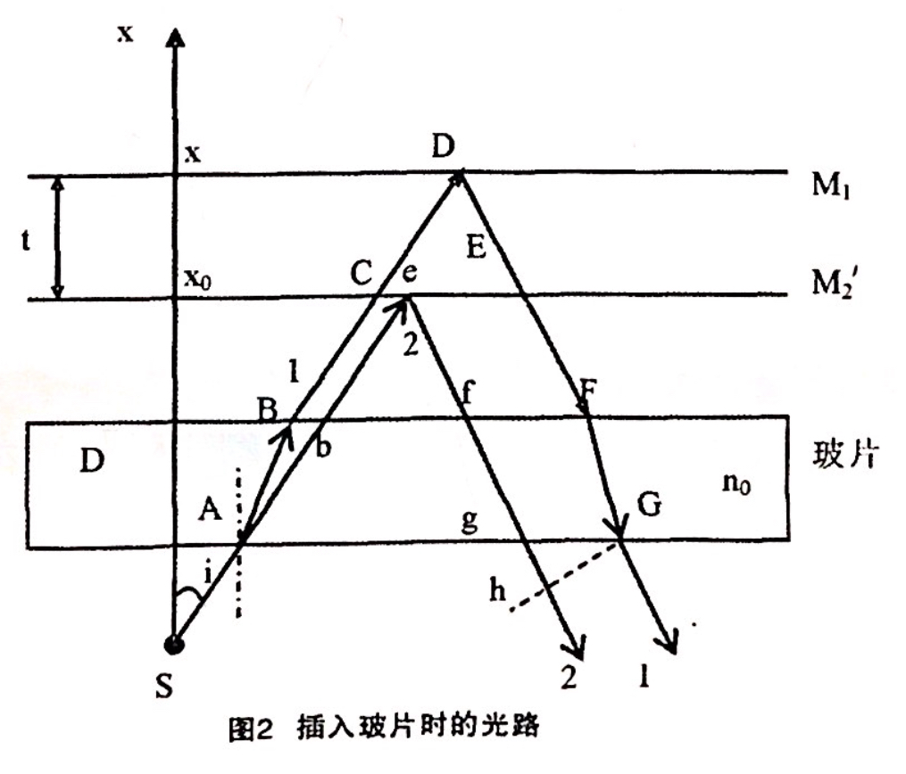
零光程差法
光源

Slide 11
对称光路的光程差
动镜M1移动过程中等倾圆环条纹吞吐变化时，对某一特定级次k的亮纹满足L=kλ，全微分得：dL=(dL/dX)*dX+(dL/di)*di=0
di=1/[(X-X0)tani]
由此 M1由远及近，t减小，条纹吞，经过X0后，t增大，条纹吐，所以圆环吞吐变化的转折点在M1于M2’重合处（即X=X0），此时光程差为零。
非对称光路的光程差
光程差为L=2(x-x0)+2(n0-1)D+[(n0-1)D/n0+x0-x0]i²
由L=kλ，得x1=x0+(n0-1)D/n0
故当x>x1时，x减小，i减小，条纹吞；当x<x1,x减小，i增大，条纹吞，
且X1处，L=2（n0²-1）D/n0
最终，玻璃折射率n0=D/[D-(x1-x0)]

Slide 12
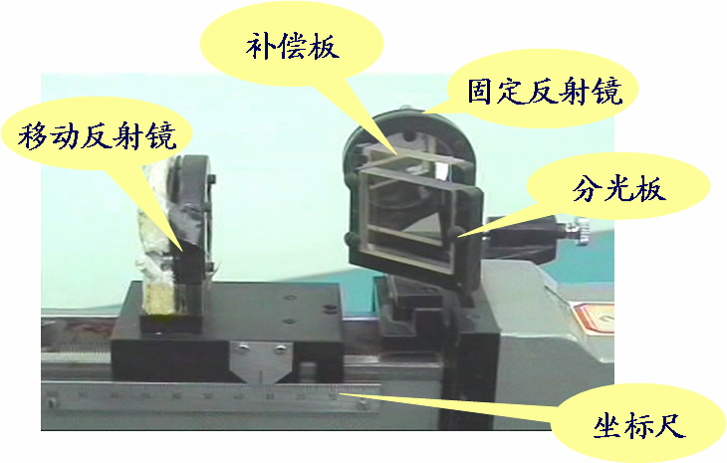
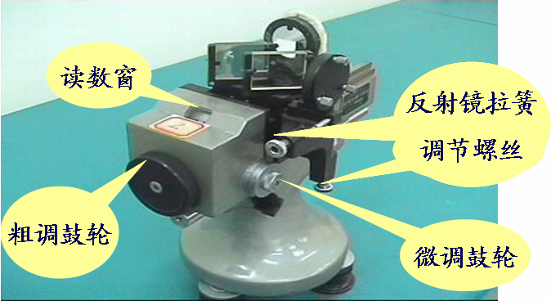
四.仪器介绍

Slide 13
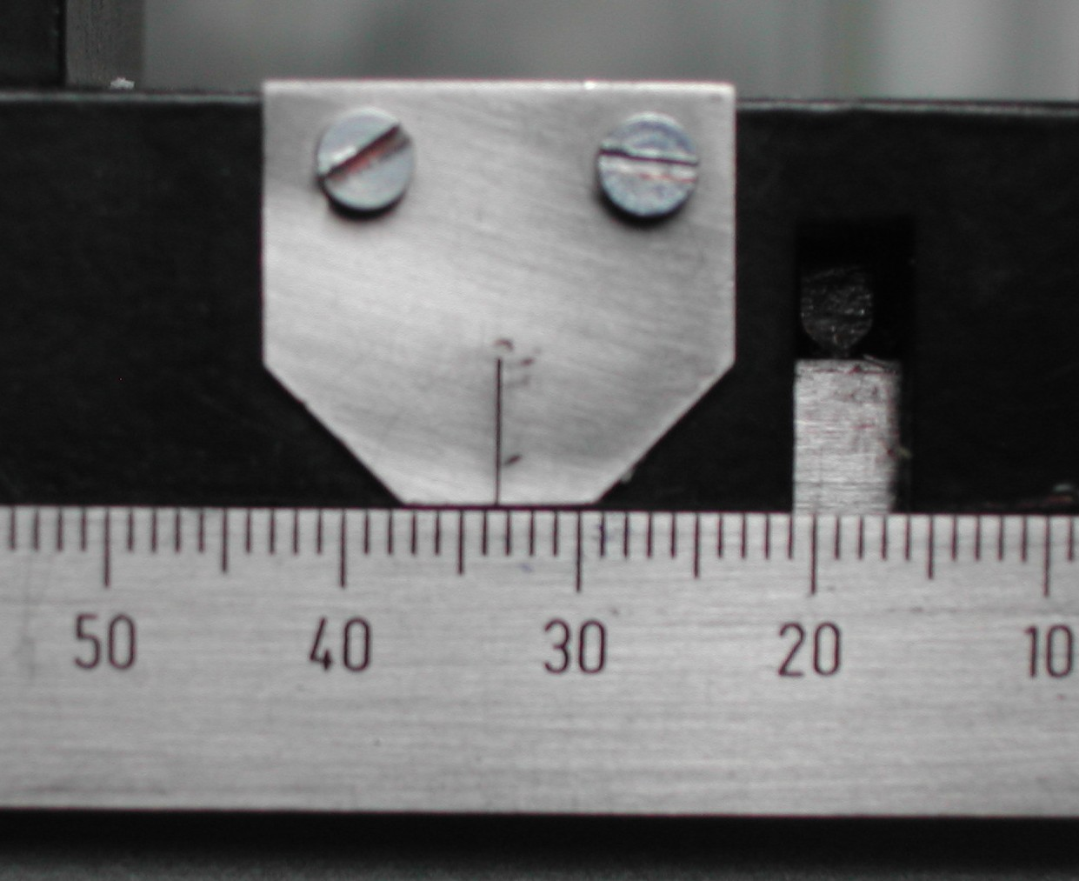
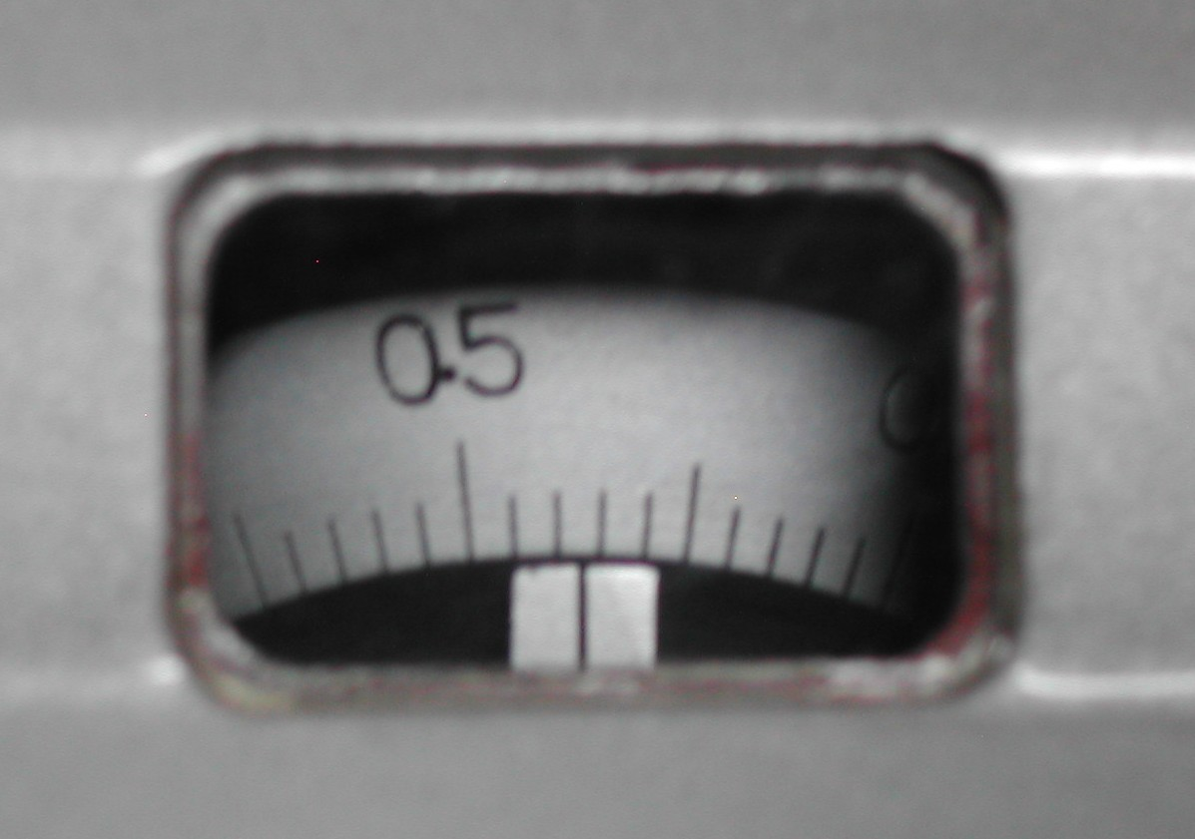
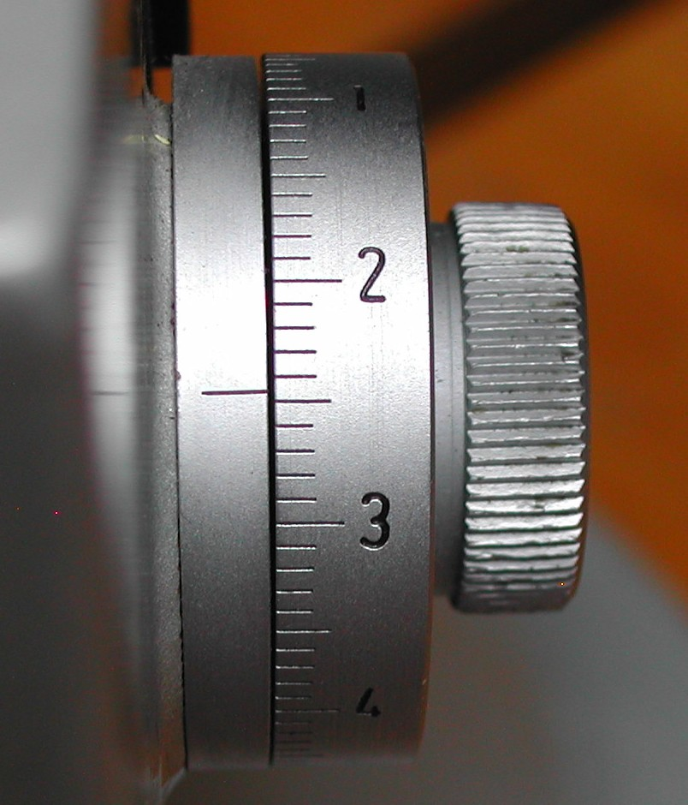
M₂位置（d _{0 、}d₅ ₀ ）读数
可动全反镜在导轨上可由粗动手轮和微动手轮的转动而前后移动。M₂位置的读数为：××.□□△△△(mm)。
××在mm刻度尺上读出；
□□由读数窗口内刻度盘读出；
△△△由微动手轮上刻度读出，最后一位要估读。
如图，读数为：33.52246 mm

Slide 14




五.实验内容与操作步骤 (40分)
迈克耳逊干涉仪的调节
旋转M₁ 和M₂ 后面的两个螺钉可以改变它们的倾角方向
1
光源
2
E
M₁ 下方还有两个微调螺钉
旋转粗动手轮,
M₂沿导轨移动

Slide 15
迈克耳逊干涉仪的调节
1）点亮钠灯,使之照射毛玻璃屏，形成均匀的扩展光源，在毛玻璃屏上加十字线。
2）旋转粗动手轮，使M₁和M₂至P₁镀膜面的距离大致相等，即两者之间的距离在相干长度范围之内。沿EP₁ 方向观测，将看到十字线的双影。
3）仔细调节 M₁ 和M₂ 背后的两个螺丝，改变M₁和 M₂ 的相对方位，直到双影在水平方向和竖直方向完全重合，这时可以观察到干涉条纹。
4）细致缓慢调节M₁ 下方的两个微调螺丝，使干涉条纹成圆形，并且圆纹中心仅随观察者的眼睛上下左右移动而移动。如果眼睛移动时，看到干涉环有“涌出”或者“陷入”的现象，说明M₁ 和M₂没有严格垂直，应继续调节。

Slide 16
测量玻璃的折射率
1）未放置玻璃使干涉条纹的转折点，将M1放在较远的地方，再将M1拉近观察到条纹吞，粗调拉近M1至圆形条纹在接受屏上近似展现为平行条纹，再细调至条纹变化方法突然从吞变为吐的时候停止，记录下M1镜与分束板的距离X0。
（2）放置标准玻璃在M1镜前，重复上步操作找出干涉条纹的转折点，记录M1镜的位置X1.
（3）移去标准玻璃，放置待测玻璃在M1镜前，重复上述操作，记录M1位置X2。
（4）重复上述操作，测量三组数据。
（5）用游标卡尺测量玻璃片的厚度D三次取平均值。

